Slide 1
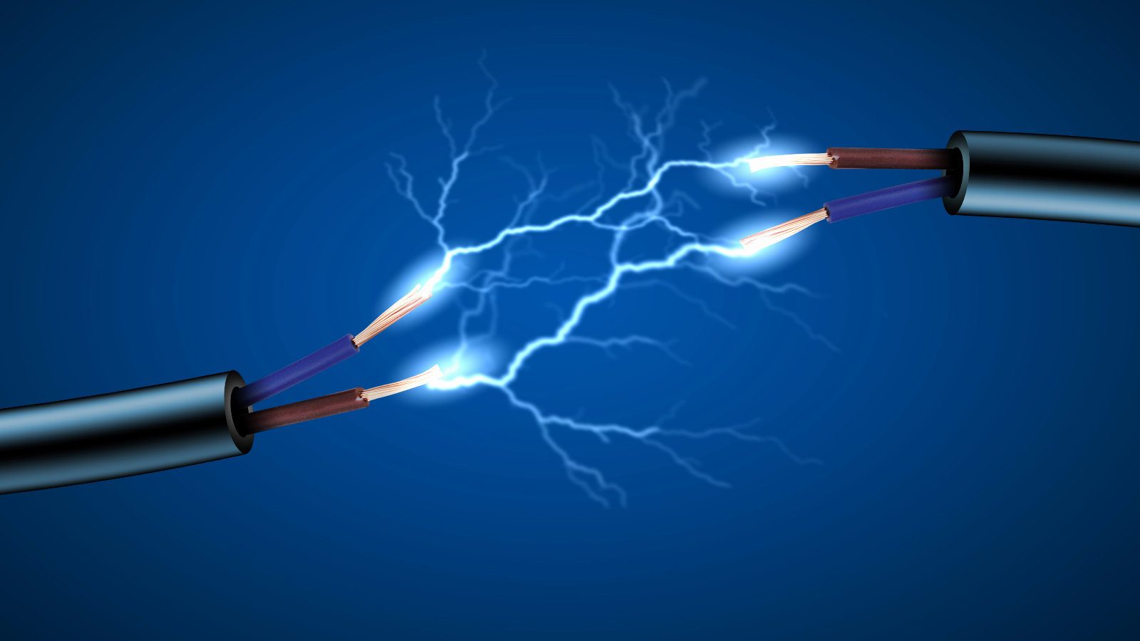
Elektroterapi
Uzm. Fzt. Kağan Yücel

Slide 2
Aksiyon Potansiyeli
Hc membranları istirahatte –60 mVolt’luk bir potansiyele sahiptir (içte K, dışta Na iyonları hakimdir).
Hc membranı uyarı ile karşılaştığında Na içeri girerek, membran potansiyeli +35 mVolt’a çıkar. Sonra Na-K pompasının devreye girmesi ile iyon konsantrasyonları tekrar eski haline döner ve tekrar istirahat membran potansiyeli oluşur. Buna aksiyon potansiyeli denir. Uyarılabilir membranın bir bölgesindeki ortaya çıkan aksiyon potansiyeli hemen yanında bir başka aksiyon potansiyeli oluşturur.
Aksiyon potansiyeli oluşabilmesi için uyarının şiddeti ve süresi eşik değerin üzerinde olmalıdır.
Oluşan aksiyon potansiyeli de uyarının iletilmesini sağlar.

Slide 3
Aksiyon Potansiyeli
Aksiyon potansiyelinin ilerleme hızı sinir lifinin yapısına bağlıdır. Sinir lifi kalın ve miyelinli ise daha kolay uyarılır.
Kas liflerinin uyarılabilmesi için daha uzun süreli uyarılara ihtiyaç vardır.

Slide 4
Elektrik Akım Çeşitleri
Elektrik akımları;
1) sürekli akımlar
2) süreksiz akımlar ( alternatif akımlar- alçak, orta ve yüksek frekanslı) diye 2 ye ayrılır.

Slide 5
Elektrik Akımının Etkileri
Hücre düzeyinde: Periferik sinirlerin uyarılması ile hücrelerin membran potansiyellerinde değişiklik, enzimatik aktivite değişikliği, protein sentezinde değişiklikler.
Doku düzeyinde: Kas kontraksiyonları ile kas kuvvetinin ve venöz-lenfatik dolaşımın arttırılması, doku rejenerasyonunun arttırılması.

Slide 6
Elektroterapide Kullanılan Akımlar ve Frekansları
Akım | Frekans | Tedavide kullanılan
Doğru akım ( galvani) | 0 | 0
Alçak frekanslı akım | 1 - 1000 Hz | 1 - 100 Hz
Orta Frekanslı akım(IF) | 1000 - 10000 Hz | 3000 - 4000 Hz
Yüksek frekanslı akım | 1 Mhz ve üzeri | 24 - 433 Mhz

Slide 7
Elektroterapide kullanılan akımlar ve özellikleri
Doğru akım, dokuda iyon hareketi ile kimyasal değişikliklere yol açar. Doku içinde iyon transferi veya iyileşmeyi hızlandırma amaçlı kullanılırlar.
Kesikli galvanik akım veya alçak frekanslı alternatif akımlar sinir ve kas liflerini uyarabilirler. Kas kontraksiyonu veya ağrının giderilmesi amacıyla kullanılırlar.

Slide 8
Elektroterapide kullanılan akımlar ve özellikleri
Yüksek frekanslı akımlar, hücre membranında potansiyel değişikliği oluşturmazlar. Kimyasal veya uyarıcı etkileri yoktur. İçinden geçtikleri dokunun rezistansı ile orantılı olarak ısı meydana getirirler. Hızlı ossilasyonlarla seyrederler.

Slide 9
Elektroterapide kullanılan akımlar
DOĞRU AKIM: Elektrik yüklü partiküllerin tek yönde, kesiksiz yön değiştirmeden ve sürekli hareket ettiği bir akım türüdür.
ALTERNATİF AKIM: Yüklü partiküllerin değişen yönlerde hareket ettiği sürekli bir akım türüdür.Akım yönü zaman içinde ileri-geri yön değiştirir.
PULSASYONLU AKIMLAR: Elektrik akımında periyodik kesilmelerle karakterizedir ve tek ya da çift yönlü olabilirler. Elektroterapi cihazlarında en sık kullanılan akım tipidir.Tedavide kullanılan alçak frekanslı akımlar pulsasyonlu akımlardır.
TRİFAZE AKIM: Üç alternatif akımın belli oranda birleşmesinden oluşur.

Slide 10
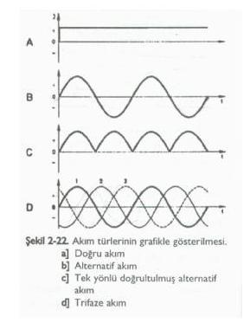

Slide 11
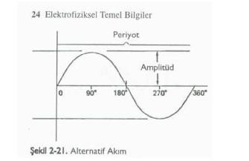
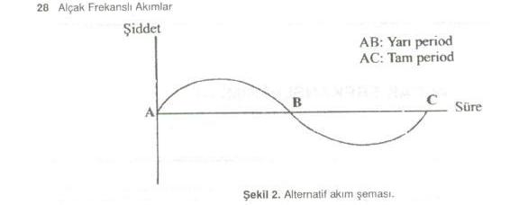
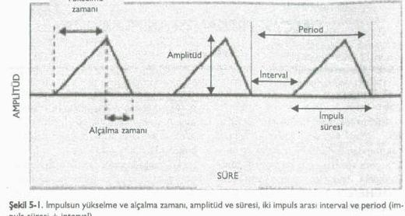

Slide 12
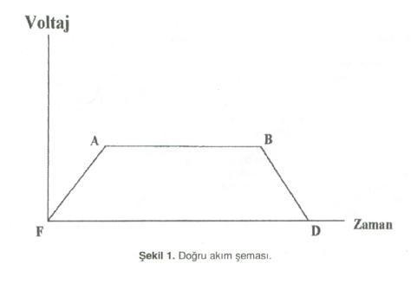
Doğru Akım ( Galvani )
Elektronların aynı yönde ve aynı yoğunlukta hareket etmesiyle oluşan, frekansı 0 olan elektrik akımlarıdır.
Düşük voltajlı, pulsasyon göstermeyen düz bir akımdır. Negatif ya da pozitif fazı olan monofazik akım da denir.
Kuru pil, akümülatörler, lambalı doğrultucular, yarı iletken doğrultucular ve motorlu üreteçlerden elde edilir.
Doğru akımın frekansı 0 olduğundan yalnızca açılışta ve kapanışta uyarıcı etkisi vardır.

Slide 13
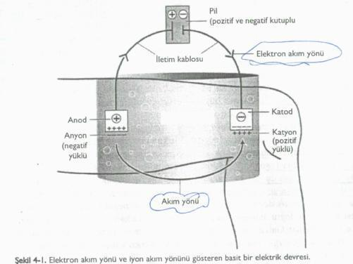
Elektron akımı yönü katoddan (-), anota (+) doğrudur.
Devrede elektrik akımı yönü ise anottan, katoda doğrudur.
Her iki kutup arasında elektronların dağılımı tamamlanıncaya kadar elektrik akımı devam eder ve potansiyel farkı olarak tanımlanır (volt).

Slide 14
Galvanik Akım
Fiziksel ve Kimyasal Özellikleri
Kutuplaşma etkisi (polarite)
-İontoforez: Doğru akım uygulanması ile (+) iyonların (–) kutba çekilmesi, (-) iyonların ise (+) kutba çekilmesidir.
-Kataferez: Yağ damlacıkları, albümin, kan hcleri gibi iyon emilimine bağlı elektriksel yükü olan yapıların (–) kutba hareket etmesidir.
-Elektroosmoz: Dokulardaki su içeriğinin membranlar araılığı ile yer değiştirmesidir.

Slide 15
Galvanik Akım
Fiziksel ve Kimyasal Özellikleri
Duyusal uyarı: (–) elektrod ile sinir uyarısını arttırmakta ve elektrofizyolojik çalışmalarda sinir ve kas liflerini uyarmak için (–) elektrod kullanılmaktadır.
Hiperemi: etki katodda daha belirgin:
Analjezi
Yara iyileşmesini hızlandırıcı etkisi
Doku zedelenmesi: yüksek akım yoğunluğunda uygulandığında der tedavisinde ve epilasyon amacıyla kullanılır.

Slide 16
Galvanik Akım
Fiziksel ve Kimyasal Özellikleri
Pozitif kutup: Kimyasal etkisi asit reaksiyon gösterir. Doku sertleşmesi, sinir irritabilitesinde azalma fizyolojik etkisi vardır.
Negatif kutup: kimyasal etki alkali reaksiyon, fizyolojik etki doku yumuşaması, sinir irritabilitesinde artma etkisi vardır.

Slide 17
Galvanik Akım
Uygulama Şekilleri
Medikal galvanizm (sabit galvanizasyon)
Akım şiddeti hafif karıncalanma hissi duyuluncaya kadar yavaşça arttırılmalıdır.
Akım şiddeti her iki elektrod alanı için 1 mA /cm2dir.
Tedavi süresi 20dk.
İyontoforez
Akım yoğunluğu 0.5-1.0 mA /cm2’i aşmamalıdır (yanık riski!)
Kimyasal yanıklar katod elektrodun altında sodyum hidroksit oluşumuna bağlıdır.
Su içi uygulama
Cerrahi galvanizasyon

Slide 18
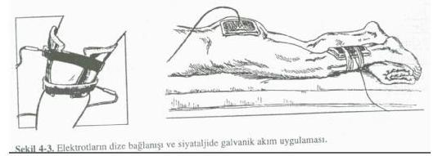

Slide 19
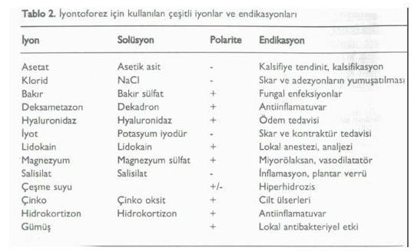

Slide 20
Alçak Frekanslı Akımlar
Frekansı 1-1000 Hz arasındadır. Tedavide ise genelde 1-100 Hz arası kullanılır.
Sürekli yön değiştiren akımlardır.
Diğer adı Uyarıcı akımlar yada İmpuls akımları’ dır.
Amaç, kasların ayrı ayrı veya gruplar halinde tanısal ya da tedavi amaçlı uyarılmasıdır. Bu amaca en uygun akım türünün yaklaşık 100 Hz’e kadar frekanstaki dörtgen akımlar olduğu kabul edilir.

Slide 21
Etkileri
Analjezik etki ( Kapı - Kontrol teorisi )
Kas kontraksiyonu etkisi
AFA’larla sinir impulsunu taklit ederek normal ve denerve kasta kontraksiyon sağlanabilir.
Normal kasta yeterli şiddette akım, siniri uyarır ve sinir aracılığı ile kasta kontraksiyon oluşturur.
Denerve kasta ise ancak uygun elektriksel akımlar kullanılarak uyarılabilir.
Normal kaslar 10 msn’den az akımlarla uyarılabilirken, denerve kasın 10 msn’den uzun süreli akımlara ihtiyacı vardır.

Slide 22
Alçak Frekanslı Akım Tipleri
Dörtgen impulslu akımlar,
Üçgen impulslu akımlar,
Faradik akım,
Neofaradik akım,
Amplitüd modülasyonu
Sinüzoidal akımlar

Slide 23
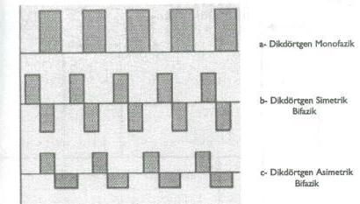
Dörtgen İmpulslu Akımlar
Galvani akımın açılmasıyla akım şiddeti aniden yükselir ve devrenin kapanması ile aniden dik olarak düşer.
Kasları uyarmak amacıyla kullanılır.
Uzun süreli olduğunda denerve kasta da kontraksiyon oluşturur.
Sinir lifleri kısa, kas lifleri uzun süreli akımlarla uyarılabilirler.
Uyarıcı elektrod negatif kutba bağlanmalıdır.

Slide 24
Üçgen İmpulslu Akımlar
Üçgen impulslu akımlarda, akım düz bir çizgi biçiminde olmayıp, belli bir eğimle yükselmektedir.
Akım yavaş yavaş artar ve daha yavaş azalır.
Bu nedenle bu tip akımlara Eksponansiyel akımlar da denilmektedir.
Denerve kasın stimülasyonunda kullanılır.

Slide 25
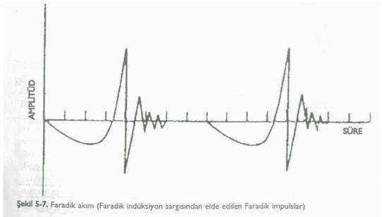
Faradik Akım
Yüksek voltajlı bir indüksiyon akımıdır.
İmpuls genişliği 0.1-1 ms
Frekansı 30-100 Hz arasında değişir.
Tek yönlü olabildiği gibi, bifazik de olabilir.tek yönlü kabul edilir. Çünkü açılış voltajı yüksek kapanış voltajı düşüktür.
Klasik faradik akım, her iki yönde de amplütüd gösterdiği için alçak frekanslı bir Pulsatil akımdır denilebilir.
Bir bobin ve bir anahtar aracılığıyla galvanik akımdan elde edilir.
Oluşan impulslar birbirine benzemeyen şekilde bifaziktir.

Slide 26
Faradik Akım
Uyarıcı niteliktedir.
Motor ve duyusal sinirler üzerinde etkilidir.
Kısa süreli olduğundan denerve kası uyaramaz !
Motor sinir bağlantısı normal olan kaslarda kullanmama atrofisinde, konversiyonda, tendon transplantasyonlarında hangi kasını ne şekilde kullanabileceğini anlama amaçlı, travmatik ve venöz yetmezliğe bağlı ödem tedavisinde kullanılır.

Slide 27
Neofaradik Akım
Bu tip faradik akım üçgen (dörtgen de olabilir) dalga formunda doğru akım impulslarıdır.
İmpuls süresi 1 ms , impuls araları 20 ms, yani yaklaşık 50 Hz’lik bir frekansa sahiptir.
Tetanizan bir frekanstır. Klasik faradik akımdan diğer bir farkı da akım şiddetinin istenildiği gibi belirlenebilmesidir.
Kasların uyarılabilme durumlarına ilişkin kısa sürede kaba bir bilgi edinmede yararlanılır

Slide 28
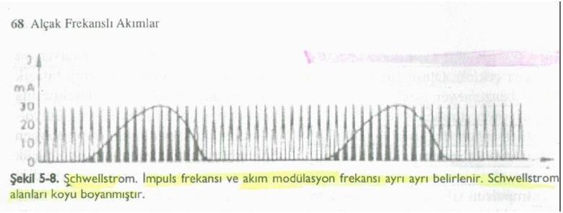
Amplitud Modulasyonu(Schwellstrom ya da Elektrojimnastik)
Akım şiddeti, sıfırdan başlayarak en yüksek değerine kadar yavaş yavaş yükselir, tekrar sıfıra iner ve bunu bir ara izler.
Kasa kısa bir dinlendirme olanağı kazandırılır.
Kasın özgün hareketleri taklit edildiği için uygulamaya elektrojimnastik denir.
Aktif egzersizlere başlamadan önce yapılmalı ve hastadan yavaş yavaş istemli kasılmalarla akım impulslarını desteklemesi, daha doğrusu akımı hissettiği an aynı kasılmayı birlikte yapması istenir.

Slide 29
Alçak Frekanslı Akım Endikasyon
Sağlıklı kasın güçlendirilmesi, enduransının artırılması,
Denerve kasta atrofinin önlenmesi,
Elektrodiagnoz,
FES,
Spastisite tedavisi,
EHA nın artırılması,
Adezyonların önlenmesi,
Analjezi amacıyla,
Venöz ve lenfatik drenajın düzenlenmesi, ödemin azaltılması,
Üriner inkontinans,
Yara iyileşmesinin hızlanması

Slide 30
teşekkür ederim...

